Slide 1
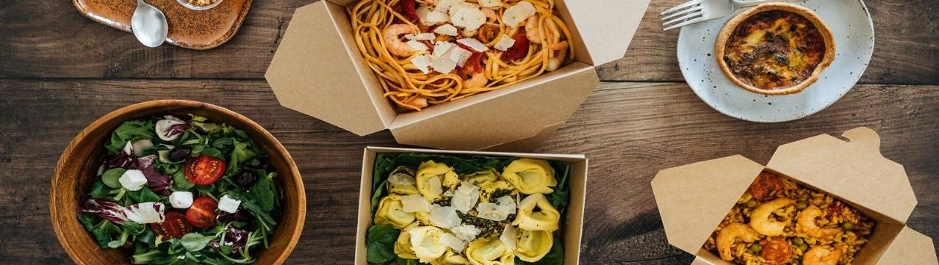
Module 1
CULINAIRE TRADITIES & CULTURELE IDENTITEIT
www.foodecocultureedu.eu

Slide 2
INHOUDSOPGAVE
01
Inleiding en leerdoelen
02
Voeding als identiteit en erfgoed
03
Voeding en familie
04
Voedseltoerisme
05
Samenvatting en conclusie

Slide 3
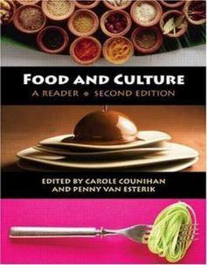
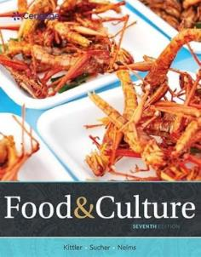
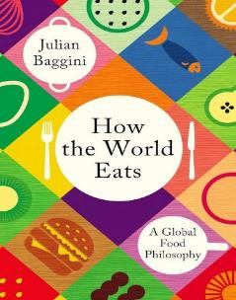

Inspiratie
Voordat u met de training begint, verwijzen we u naar enkele van de vele boeken die aan dit onderwerp zijn gewijd.
We raden u aan om het onderwerp voedsel, cultuur, identiteit en erfgoed verder te verkennen aan de hand van deze geweldige titels.

Slide 4
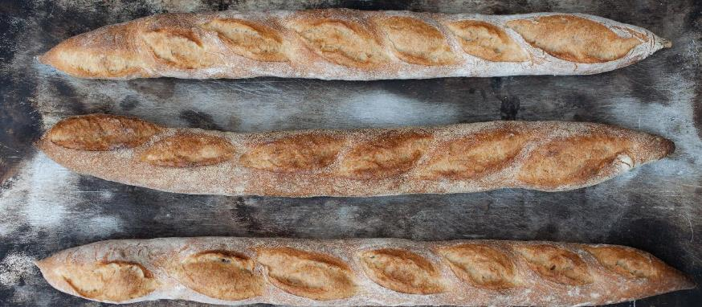
01
INLEIDING
Notes:
4

Slide 5
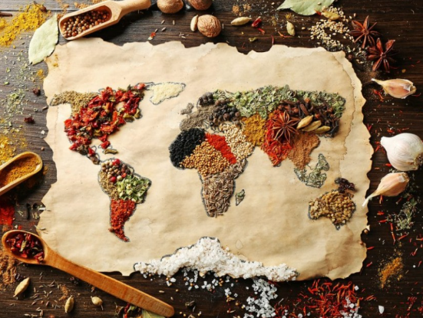
LEERRESULTATEN
Leerresultaat 1
Studenten kunnen analyseren hoe voedsel- en culinaire tradities culturele identiteiten vormgeven en weerspiegelen, aan de hand van voorbeelden uit diverse gemeenschappen en historische contexten.
Leerresultaat 2
Studenten zijn in staat om de rol te identificeren die de productie, het delen en de consumptie van voedsel spelen in de (her)productie van cultuur en de opbouw van inclusieve en diverse gemeenschappen.
Notes:
5

Slide 6
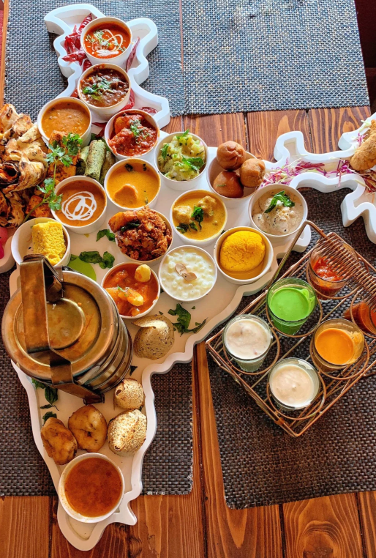


Voeding & Cultuur
De eetcultuur is nauw verweven met erfgoed en identiteit en vormt een krachtige uitdrukking van de geschiedenis, waarden en identiteit van een gemeenschap. Deze cultuur wordt van generatie op generatie doorgegeven via recepten, technieken en rituelen, waardoor mensen verbonden blijven met hun roots, sociale banden worden versterkt en groepen zich van elkaar onderscheiden. De eetcultuur is zelfs door UNESCO erkend als immaterieel cultureel erfgoed (ICH).
Notes:
6

Slide 7
Eten & cultuur
De eetcultuur vormt de persoonlijke en collectieve identiteit door middel van:
familietradities
nationale gerechten
religieuze praktijken en
migratie-ervaringen
en weerspiegelt tegelijkertijd maatschappelijke veranderingen, economische factoren en machtsverhoudingen.
Notes:
7

Slide 8
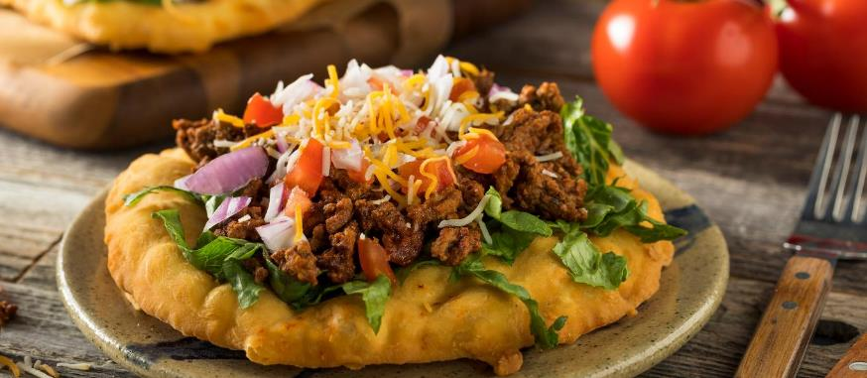
02
VOEDSEL ALS IDENTITEIT EN ERFGOED
Notes:
8

Slide 9
VOEDSEL ALS IDENTITEIT EN ERFGOED
Verbinding met de wortels
Gemeenschapsvorming
Nationale symbolen
Immaterieel erfgoed
Traditionele gerechten, smaken en geuren creëren een sterke emotionele band met het land van herkomst, vooral voor migranten die op zoek zijn naar troost of verbondenheid.
Gedeelde maaltijden, festivals en samen koken versterken sociale banden, bouwen een gemeenschap op en dragen culturele kennis over.
Nationale gerechten (zoals poutine in Canada of borsjt in Oekraïne) belichamen de geschiedenis, waarden en trots van een land en worden vaak gebruikt voor toerisme en nationale verhalen.
UNESCO erkent voedseltradities, zoals het mediterrane dieet of de Chinese theecultuur, als essentiële onderdelen van immaterieel erfgoed, naast materiële locaties.

Slide 10
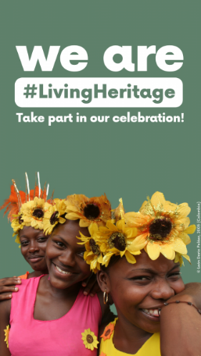
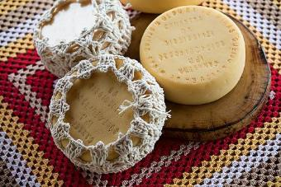
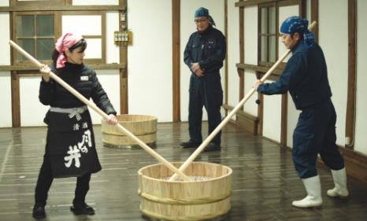
CASESTUDY: Immaterieel erfgoed van UNESCO
Klik om te lezen
Notes:
10

Slide 11
HOE VOEDSEL IDENTITEIT EN ERFGOED VORMT
Culturele continuïteit: Traditionele recepten en bereidingswijzen die van generatie op generatie worden doorgegeven, verbinden mensen met hun voorouders en culturele wortels, vooral voor diasporagemeenschappen.
Gemeenschap en verbondenheid: Gedeelde maaltijden en specifieke keukens bevorderen sociale banden, creëren gemeenschapspunten en versterken het gevoel van verbondenheid en gedeelde ervaringen, aldus dit artikel en dit artikel.
Historisch verhaal: Voedsel belichaamt vaak historische gebeurtenissen en weerspiegelt geografie, migratie en veerkracht (bijvoorbeeld de oorsprong van soul food in moeilijke tijden).
Nationale symboliek: Nationale gerechten (zoals poutine of fish & chips) worden symbolen van de trots, geschiedenis en collectieve identiteit van een land, vaak gepromoot door overheden, aldus dit artikel.
Individueel zelfbeeld: Voedselkeuzes geven aan tot welke sociale groepen iemand behoort en versterken persoonlijke overtuigingen over eigenheid en verbondenheid.

Slide 12
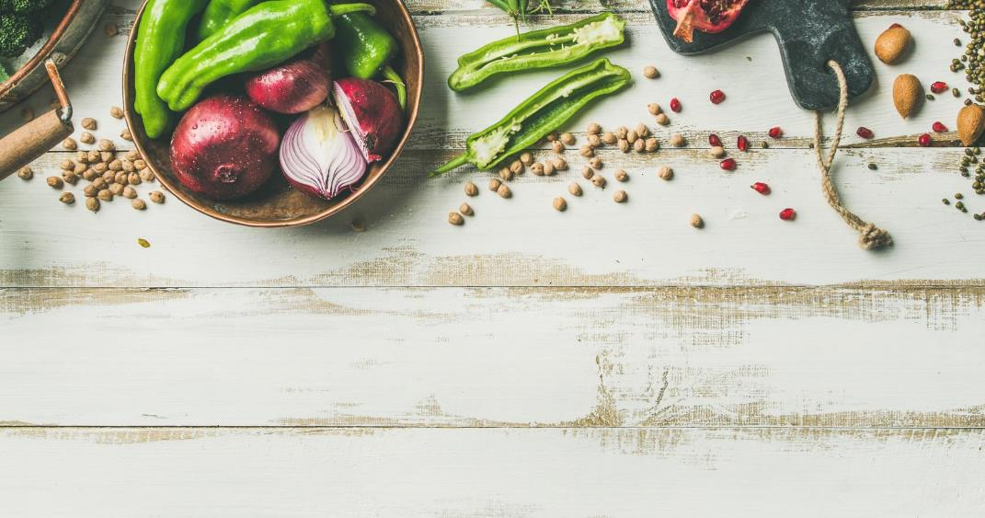
Het lijkt mij dat onze drie basisbehoeften, namelijk voedsel, veiligheid en liefde, zo verweven en met elkaar vermengd zijn dat we niet rechtstreeks aan één ervan kunnen denken zonder aan de andere twee te denken.
M.K. Fisher

Slide 13
Oefening voor leerlingen - Reflectie
Denk aan een familierecept dat voor jou betekenis heeft. Wat maakt het zo bijzonder? Welke gevoelens of herinneringen roept het op? Waar komt dit recept vandaan? Wie is er bij de bereiding ervan betrokken? Heb je dit recept ooit zelf gedeeld?
Neem 5 minuten de tijd om na te denken. Schrijf enkele ideeën op. Heb je dit recept ergens anders gezien of is het uniek voor jouw familie? Hoe zou je de betekenis van dit recept beschrijven aan iemand buiten je familie?
Wend je tot de persoon naast je en bespreek samen jullie recepten. Wat hebben de recepten gemeen? In hoeverre komen jullie ervaringen en herinneringen aan de recepten overeen en waarin verschillen ze?
Bespreek de betekenis van je recepten met de hele groep.

Slide 14





Wilt u meer weten?
Luister dan eens naar een van deze podcasts:

Slide 15
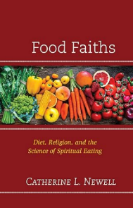
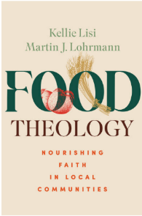
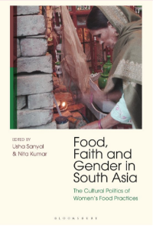
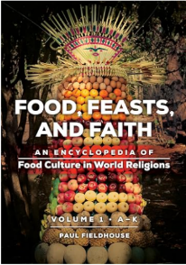
OP GELOOF GEBASEERDE VOEDSELPRAKTIJKEN
Geloofsgebaseerde voedingspraktijken omvatten het gebruik van spirituele overtuigingen als leidraad voor het eten, met inbegrip van specifieke voedingsvoorschriften (zoals koosjer, halal of vegetarisme in sommige geloofsovertuigingen), het bevorderen van bewust eten en dankbaarheid, het naleven van vastenperiodes (zoals de ramadan of de vastentijd), het focussen op onbewerkte voedingsmiddelen en het integreren van ethische overwegingen zoals voedselrechtvaardigheid, duurzaamheid en het delen met de gemeenschap, waarbij voedsel wordt gezien als een verbinding met het goddelijke of een heilige handeling.

Slide 16
OP GELOOF GEBASEERDE VOEDSELPRACTijken
Islam (halal): richt zich op 'halal' (toegestaan) en 'haram' (verboden) voedingsmiddelen. Verbiedt varkensvlees, alcohol en bloed. Vlees moet worden geslacht volgens de dhabiha-rituelen.
Jodendom (koosjer): Wordt geregeld door de kasjroetwetten. Verbiedt varkensvlees en schaaldieren. Vereist een strikte scheiding van vlees en zuivelproducten, inclusief apart keukengerei voor elk.
Hindoeïsme: Benadrukt vaak vegetarisme op basis van Ahimsa (geweldloosheid). Rundvlees is strikt verboden omdat koeien heilig zijn.
Boeddhisme: Moedigt bewust eten en mededogen aan. Veel aanhangers zijn vegetariër en sommigen vermijden "scherpe" groenten zoals uien en knoflook, waarvan wordt aangenomen dat ze de spirituele focus verstoren.
Christendom: Over het algemeen minder prescriptief, hoewel sommige groeperingen, zoals de Zevende-dags Adventisten, een plantaardig dieet promoten. Gangbare praktijken zijn onder meer vasten tijdens de vastentijd en het vermijden van vlees op vrijdag voor katholieken.

Slide 17
OP GELOOF GEBASEERDE VOEDSELPRAKTIJKEN
Spirituele pijlers
Feesten en vasten
Dankbaarheid en rituelen
Gastvrijheid en liefdadigheid
Rituelen zoals de islamitische ramadan, het joodse Pesach en de christelijke vastentijd gebruiken voedsel (of het ontbreken daarvan) om heilige gebeurtenissen te herdenken en zelfdiscipline te bevorderen.
Veel tradities kennen het 'zeggen van het gebed' of dankgebeden voor de maaltijd om voedsel te erkennen als een goddelijk geschenk.
Geloofsgemeenschappen nemen vaak het voortouw bij hulpverlening aan hongerlijdende mensen. Zo biedt de Langar (gemeenschapskeuken) van het sikhisme gratis vegetarische maaltijden aan alle mensen, ongeacht hun achtergrond.

Slide 18
OP GELOOF GEBASEERDE VOEDSELPRAKTIJKEN
Moderne trends voor 2026: geloof en duurzaamheid
Ethisch rentmeesterschap
Bewuste consumptie
Holistische gezondheid
Veel religies benadrukken de verantwoordelijkheid om voor de aarde te zorgen, wat leidt tot keuzes zoals het ondersteunen van duurzame landbouw en het verminderen van voedselverspilling.
Het verminderen van voedselverspilling wordt in verschillende religies steeds meer gezien als een spirituele verantwoordelijkheid.
Moderne, op geloof gebaseerde voedingsprogramma's, zoals 'Faith-Placed'-gezondheidsinterventies, gebruiken de heilige geschriften om een gezonde levensstijl aan te moedigen en chronische ziekten zoals diabetes te bestrijden.

Slide 19
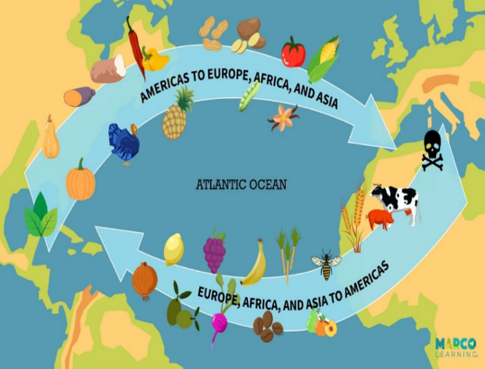
DE COLUMBIAN EXCHANGE
De Columbian Exchange was de grootschalige overdracht van planten, dieren, ziekten, technologie en ideeën tussen de Oude Wereld (Europa, Afrika, Azië) en de Nieuwe Wereld (Amerika) na de reizen van Christoffel Columbus vanaf 1492. Deze uitwisseling heeft de wereldwijde biologie, culturen en geschiedenis ingrijpend veranderd door voorheen gescheiden ecosystemen en bevolkingsgroepen met elkaar te verbinden. Belangrijke overdrachten waren onder meer gewassen uit de Nieuwe Wereld, zoals aardappelen, maïs en tomaten, naar de Oude Wereld, vee (paarden, runderen) en gewassen (tarwe, suiker).

Slide 20
DE COLUMBIAN EXCHANGE
Van de Nieuwe Wereld (Amerika) naar de Oude Wereld
Basisvoedingsmiddelen: maïs, aardappelen, cassave, zoete aardappelen.
Groenten en fruit: tomaten, chilipepers, pompoenen, courgettes, ananas, avocado's, cacao (chocolade), vanille.
Overig: tabak.
Van de Oude Wereld (Europa, Afrika, Azië) naar de Nieuwe Wereld
Granen: tarwe, rijst, gerst.
Fruit: Bananen, druiven, sinaasappels, appels, perziken, suikerriet.
Vee: Paarden, runderen, varkens, schapen, geiten.
Specerijen en dranken: koffie, olijven, suiker

Slide 21
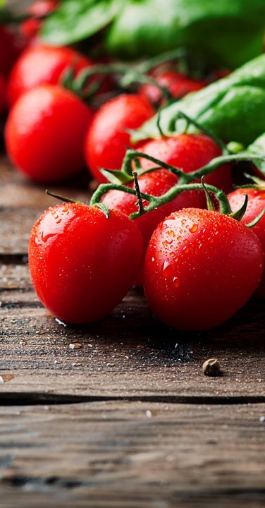
DE COLOMBIAN EXCHANGE – INVLOED OP DE KEUKENS
01
Revolutionaire diëten
Nieuwe gewassen uit de Nieuwe Wereld, zoals aardappelen en maïs, werden essentiële basisvoedingsmiddelen die hongersnood voorkwamen en de bevolkingsgroei in Europa, Afrika en Azië stimuleerden dankzij hun veerkracht en hoge opbrengst.
02
Nieuwe smaken gecreëerd
Tomaten veranderden de Italiaanse keuken, chilipepers werden onmisbaar in de Aziatische en Afrikaanse keuken en cacao vormde de basis voor chocolade.
03
Wereldwijde eetcultuur verenigd
Gerechten zoals mole poblano in Mexico zijn een voorbeeld van deze fusie, waarbij lokale ingrediënten worden gecombineerd met kruiden (zoals kaneel) die via Spaanse handelsroutes uit Azië werden geïmporteerd, zoals benadrukt door het Oxford Food Symposium.

Slide 22
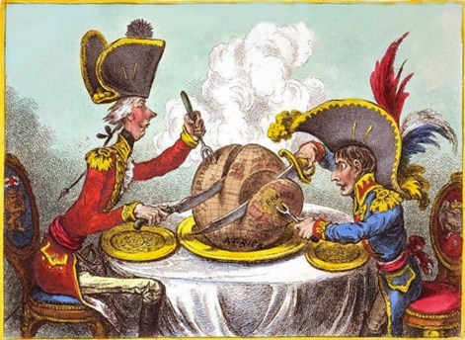
KOLONIALISME & VOEDSELCULTUREN
Het kolonialisme heeft de eetculturen fundamenteel veranderd door de landbouw uit te buiten voor winst, nieuwe gewassen te introduceren en voedingsnormen op te leggen, wat leidde tot de verdringing van inheemse voedingsmiddelen, het verlies van culinair erfgoed en veranderde voedselsystemen, met gevolgen die zichtbaar zijn in de moderne voedselonzekerheid en de opkomst van hybride gerechten zoals kip tikka masala als een vorm van culturele uitwisseling (en machtsdynamiek).
Dit voedselkolonialisme gebruikte voedsel als een instrument voor controle, waardoor de traditionele zelfvoorziening werd verstoord en afhankelijkheden ontstonden die tot op de dag van vandaag voortduren. Dit heeft geleid tot bewegingen om voedselsystemen te dekoloniseren met het oog op een betere gezondheid, cultuur en machtsbalans.

Slide 23
Economische uitbuiting: De lokale, diverse landbouw maakte plaats voor monocultuurplantages (bijvoorbeeld suikerriet en katoen) voor de export, waarbij koloniale rijkdom voorrang kreeg boven lokale behoeften, wat leidde tot bodemdegradatie en voedselonzekerheid.
Culturele uitwissing en oplegging: Kolonisten beschouwden inheemse voedingsmiddelen vaak als inferieur en promootten Europese voedingspatronen als superieur, wat leidde tot de devaluatie en achteruitgang van traditionele eetgewoonten.
Introductie van nieuwe voedingsmiddelen: Bij de introductie van bepaalde gewassen lag de nadruk op handelsgewassen, maar ook nieuwe ingrediënten (zoals paprika) werden opgenomen in gerechten uit het koloniale tijdperk, waardoor nieuwe culinaire vormen ontstonden.
Belangrijkste gevolgen van kolonialisme voor de eetcultuur

Slide 24
Belangrijkste gevolgen van kolonialisme voor de eetcultuur
Controle en macht: Het vernietigen van belangrijke voedselbronnen (zoals bizons voor de inheemse Amerikanen) was een tactiek om bevolkingsgroepen te controleren door hun voedselsoevereiniteit te ondermijnen.
Identiteitsvorming: Voedsel werd centraal in de identiteit, waarbij Europese eetgewoonten de koloniale superioriteit versterkten, terwijl inheems voedsel symbolen van verzet en cultureel voortbestaan werden.

Slide 25
BLIJVENDE ERFENIS
Hybride gerechten: Uit deze interacties ontstonden fusiongerechten zoals kip tikka masala (een Britse variant op een Indiaas gerecht), die nationale gerechten werden maar ook een weerspiegeling waren van machtsongelijkheid.
Voedselonzekerheid: Veel voormalige koloniën kampen nog steeds met een afhankelijkheid van geïmporteerd voedsel en verstoorde lokale systemen, een direct gevolg van het koloniale landbouwbeleid.
Voedsel 'dekoloniseren': Hedendaagse bewegingen streven ernaar om inheemse voedingsmiddelen terug te winnen, traditionele landbouw te herstellen en de diepgewortelde culturele hiërarchieën die lokale voedselsystemen devalueren, aan te vechten.
In wezen heeft het kolonialisme voedsel veranderd van een cultureel rijk, zelfvoorzienend systeem in een handelswaar en een controlemechanisme, met diepgaande en blijvende gevolgen voor de mondiale eetcultuur en gezondheid.

Slide 26
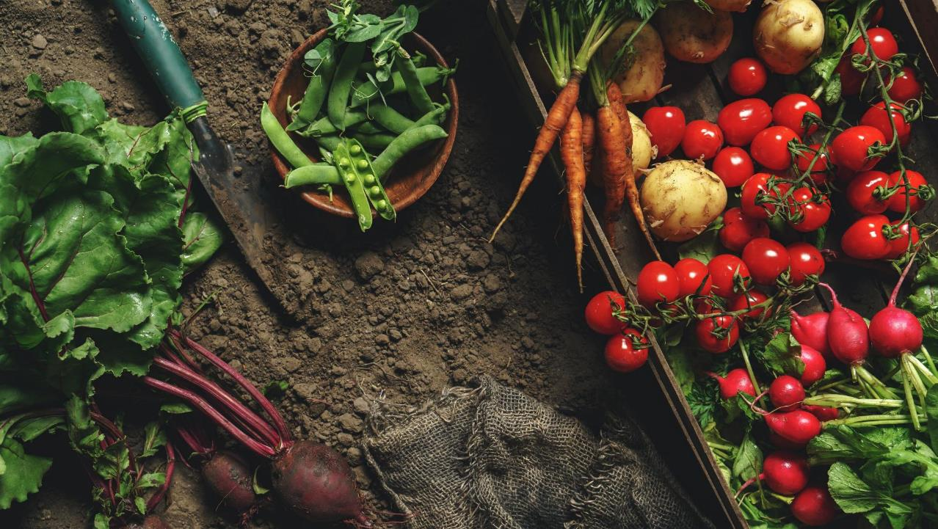
Eten is alles wat we zijn. Het is een verlengstuk van
nationalistisch gevoel, etnisch gevoel, je persoonlijke geschiedenis, je provincie, je regio,
je stam, je oma.
Anthony Bourdain

Slide 27
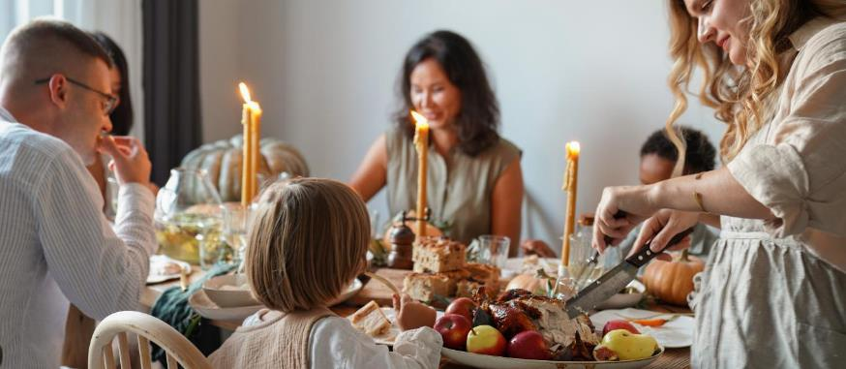
03
VOEDSEL & FAMILIE
Notes:
27

Slide 28
Food and Family omvat de emotionele banden, culturele tradities en praktische strategieën die huishoudens tijdens de maaltijden delen.
De impact van gezamenlijke maaltijden
Het is aangetoond dat samen eten als gezin verschillende ontwikkelings- en sociale voordelen biedt:
Sterkere relaties: Regelmatig samen eten helpt om gezonde relaties en een gevoel van verbondenheid te behouden.
Betere gezondheid en voeding: Bij gezinsmaaltijden thuis komen vaker essentiële voedingsgroepen zoals groenten, fruit en eiwitten aan bod, wat vaak leidt tot beter eetgedrag bij kinderen.
Academische en persoonlijke groei: de eettafel is een veilige plek voor kinderen om hun ideeën te uiten, wat hun zelfvertrouwen op school kan verbeteren.
Traditie en erfgoed: Door samen traditionele gerechten te bereiden, wordt het culturele erfgoed in stand gehouden en worden blijvende herinneringen gecreëerd.

Slide 29
De mensen die je hun eten geven, geven je hun hart.
Cesar Chavez

Slide 30
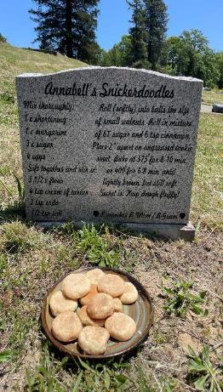
CASESTUDY – BEGRAAFPLAATSRECEPTEN
Ontdek @ghostlyarchive
Waar recepten op grafstenen zijn gegraveerd.
Zoek dan naar andere... #cemeteryexploring #bakersoftiktok #recipegravestone #gravestonerecipe #taphophile #gravetok #cemterytok #cemeterytiktok #bakingrecipe ♬ Ooh Ahh (My Life Be Like) [feat. Tobymac] - Grits
Klik om te lezen
Notes:
30

Slide 31
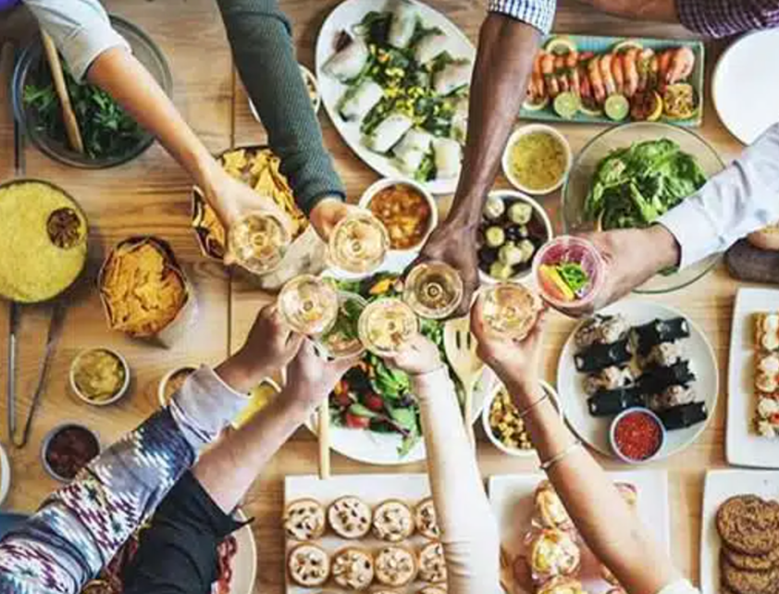
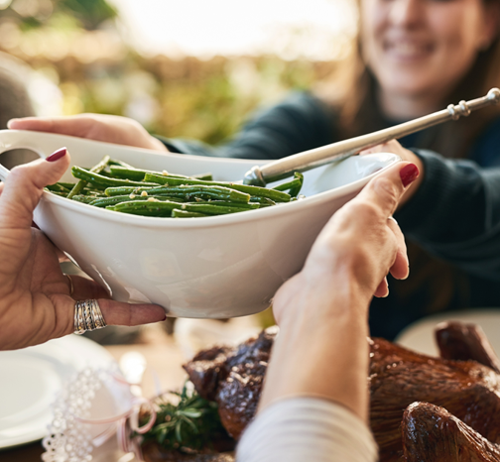
VOEDSEL & INCLUSIE
Voeding en inclusie betekenen ervoor zorgen dat iedereen, ongeacht achtergrond, mogelijkheden of voorkeuren, toegang heeft tot en zich welkom voelt aan tafel door middel van diverse, toegankelijke, cultureel passende en betaalbare voedingsopties, waarbij sociale gelijkheid wordt aangepakt, gemarginaliseerde groepen bij voedselsystemen worden betrokken en de rol van voedsel in identiteits- en gemeenschapsvorming wordt erkend, niet alleen als voedingsbron. Het gaat om gelijke toegang, diverse vertegenwoordiging en het versterken van alle stemmen in het voedselsysteem, van productie tot consumptie, om uitsluiting tegen te gaan en welzijn te bevorderen.

Slide 32
VOEDSEL & INCLUSIE – BELANGRIJKE ASPECTEN
Culturele relevantie: Diverse keukens en ingrediënten aanbieden die verschillende culturele achtergronden weerspiegelen, zoals die in India of verschillende migrantengemeenschappen.
Toegankelijkheid: Ervoor zorgen dat fysieke ruimtes (restaurants, cafetaria's) toegankelijk zijn voor mensen met een handicap en opties bieden voor verschillende voedingsbehoeften (allergieën, veganistisch, enz.).
Betaalbaarheid en gelijkheid: economische barrières aanpakken zodat mensen met een laag inkomen niet hongerig blijven of gedwongen worden om ongezonde keuzes te maken, en gemarginaliseerde groepen betrekken bij beslissingen over het voedselsysteem.
Sociale participatie: Voedsel gebruiken als middel om sociale banden te smeden en barrières te doorbreken, maar ervoor zorgen dat iedereen zich op zijn gemak voelt en echt betrokken is, en niet alleen aanwezig is.
Inclusie van werknemers: kansen creëren voor mensen die belemmeringen ondervinden bij het vinden van werk (zoals mensen met een handicap of migranten) binnen de voedingssector.

Slide 33
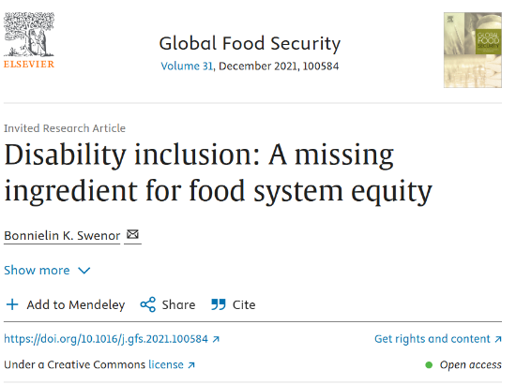
VOEDSEL & INCLUSIE – WAAROM IS DIT BELANGRIJK?
Gezondheid en welzijn: Inclusieve voedselomgevingen verbeteren de geestelijke gezondheid en voeding van iedereen, met name kwetsbare bevolkingsgroepen.
Sociale cohesie: Het delen van voedsel is een krachtige manier om een gemeenschap op te bouwen en diversiteit te respecteren.
Systemische verandering: een echt duurzaam en rechtvaardig voedselsysteem vereist de inbreng en participatie van iedereen, met name van degenen die vaak worden uitgesloten van beleid en praktijk.
KLIK OM HET ONDERZOEK TE LEZEN
Notes:
33

Slide 34
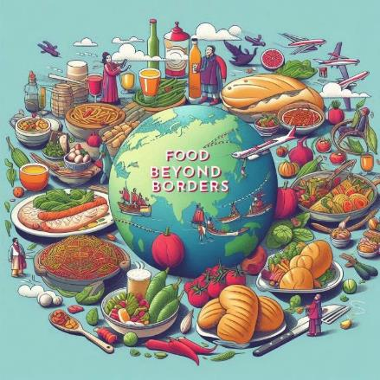
VOEDSELCULTUREN & MIGRATIE
Voedselculturen en migratie zijn nauw met elkaar verweven. Migranten gebruiken traditionele voedingsmiddelen om hun identiteit te behouden, een gemeenschap op te bouwen en assimilatie tegen te gaan, terwijl ze tegelijkertijd gerechten aanpassen aan nieuwe omgevingen. Dit leidt tot hybride keukens en culinaire evolutie die gastlanden verrijken en nieuwe voedselidentiteiten creëren, als weerspiegeling van een reis vol herinneringen, aanpassing en veerkracht.
Voedsel wordt een tastbare link met het thuisland, een middel voor culturele expressie en een brug voor intercultureel begrip, dat zowel migrantengemeenschappen als gastgemeenschappen vormgeeft.

Slide 35
VOEDSELCULTUREN & MIGRATIE
VOEDSEL & IDENTITEIT ALS GEBEURTENIS
Gemeenschap
Gedeelde maaltijden en etnische kruidenierswinkels bevorderen sociale banden en een gevoel van verbondenheid binnen migrantengemeenschappen.
Continuïteit
Traditionele voedingsmiddelen verbinden migranten met hun verleden en bieden troost en vertrouwdheid in een verwarrende omgeving, zoals specifieke kruiden of basisingrediënten.
Verzet
Het vasthouden aan culinaire gewoonten kan een daad van cultureel verzet tegen assimilatie zijn, waardoor het eigen karakter behouden blijft.

Slide 36
VOEDSELCULTUREN & MIGRATIE
Verrijking
CULINAIRE EVOLUTIE & HYBRIDISATIE
Door migranten geïntroduceerde voedingsmiddelen diversifiëren het culinaire landschap van het gastland, wat te zien is in wereldsteden met een gevarieerd restaurantaanbod.
Aanpassing
Migranten passen recepten aan aan lokaal beschikbare ingrediënten en creëren zo nieuwe gerechten (bijvoorbeeld een Koreaans-Mexicaanse fusie met kimchi carnitas).
Generatieverschuivingen
Kinderen van migranten combineren vaak de tradities van hun ouders met nieuwe culturele invloeden, waardoor unieke hybride voedselidentiteiten ontstaan.

Slide 37
VOEDSELCULTUREN & MIGRATIE
IMPACT OP DE ONTVANGENDE SAMENLEVINGEN
Economische kansen
Levendige eetculturen
Voedingsbedrijven worden plekken voor migrantenondernemerschap, die gemeenschappen en het bredere publiek met elkaar verbinden.
Steden krijgen er nieuwe restaurants, foodtrucks en etnische markten bij, die iedereen kunnen laten proeven van smaken uit de hele wereld.
Interculturele dialoog
Voedselgerelateerde projecten en gezamenlijke maaltijden kunnen sociale kloven overbruggen en wederzijds begrip bevorderen.

Slide 38
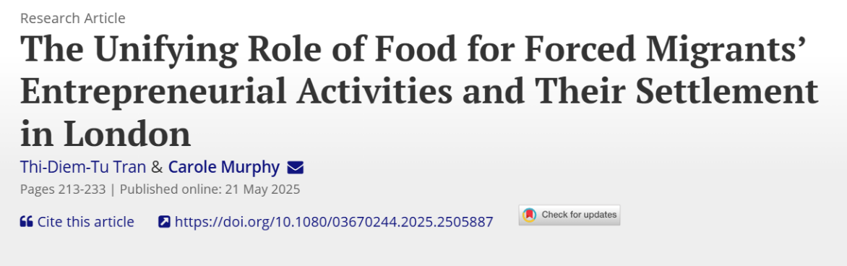
Lees het onderzoek...

Slide 39
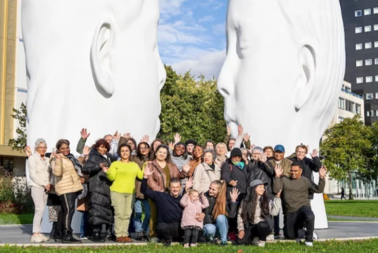
CASESTUDY – SAMEN STERK*
"Ik vind het belangrijk om te consumeren wat de aarde ons biedt. Toen ik daarmee begon, merkte ik dat veel deelnemers niet veel wisten over Nederlandse groenten. We hebben daar een project van gemaakt om er samen meer over te leren. We hebben niet alleen onderzocht welke groenten seizoensgebonden zijn, maar ik heb de deelnemers ook laten googelen welke groenten waar goed voor zijn. Heel leerzaam."
- Jerrel Ramdat
KLIK OM TE LEZEN
*Samen staan we sterker

Slide 40
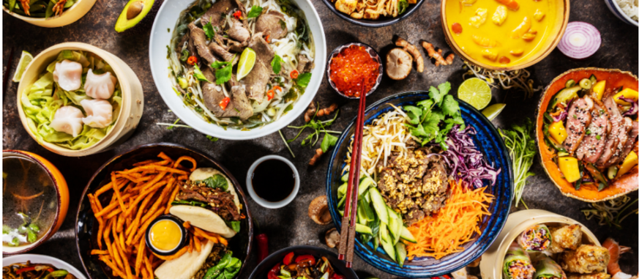
04
VOEDSELTOERISME
Notes:
40

Slide 41

FOODTOERISME
Voedseltoerisme, of culinair toerisme, is reizen om de authentieke gerechten en dranken van een bestemming te proeven, waarbij de nadruk ligt op lokale smaken, tradities en cultuur door middel van activiteiten zoals voedselrondleidingen, kooklessen, marktbezoeken, festivals en boerderijbezoeken, met als doel om verbinding te maken met de unieke identiteit van een plek die verder gaat dan alleen eten, en vaak ook de lokale economie ondersteunt. Het varieert van haute cuisine tot streetfood, waarbij de nadruk ligt op het verhaal en de oorsprong achter de keuken, met een groeiende belangstelling voor agrarische ervaringen zoals koeien melken of groenten plukken.

Slide 42
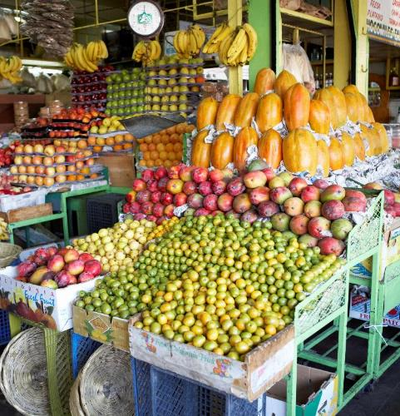
VOEDSELTOERISME – BELANGRIJKE ASPECTEN
Ervaringsgericht: Het gaat om het kennismaken met de cultuur van een plek via smaak, geur en traditie, niet alleen om consumptie.
Authenticiteit: Op zoek gaan naar unieke, lokale gerechten en verhalen, in plaats van alleen maar ketens.
Diverse activiteiten: Omvat voedselmarkten, kookscholen, brouwerijbezoeken, festivals en 'van boer tot bord'-ervaringen.
Culturele verbinding: Eten wordt een middel om de geschiedenis, tradities en het lokale leven te begrijpen.

Slide 43
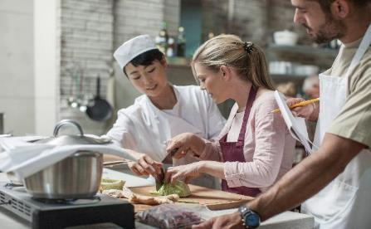
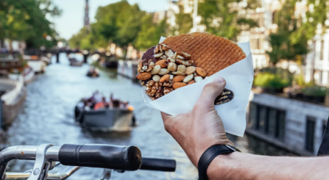
FOODTOERISME – VOORBEELDEN VAN ACTIVITEITEN
Proeverijen: Streetfood, lokale specialiteiten (zoals bunny chow in Durban).
Rondleidingen: culinaire wandeltochten, marktrondleidingen (bijvoorbeeld de Yanaka-markt in Tokio).
Lessen: Leren om lokale gerechten te maken (bijvoorbeeld soba-noedels in Japan).
Bezoeken aan boerderijen: koeien melken, fruit plukken, kaasproductie bekijken.
Festivals: lokale evenementen rond eten en drinken bijwonen.
Klik om te lezen
BESTE REISBESTEMMINGEN VOOR FOODLOVERS

Slide 44
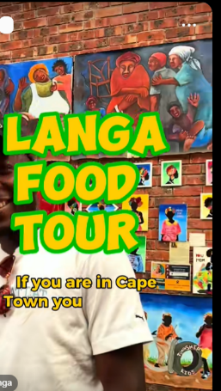
CASESTUDY: TOERISME IN TOWNSHIPS
Townshiptoerisme, vooral in Zuid-Afrika, maakt gebruik van de lokale cultuur, geschiedenis en levendige eetcultuur voor authentieke ervaringen. Het gaat verder dan verhalen over armoede en laat innovatie, kunst en erfgoed zien, waarbij eten een belangrijke trekpleister is door levendige markten, huisgemaakte maaltijden zoals Seven Colours (een kleurrijk groente- en kipgerecht) en Umqombothi (traditioneel bier).
Klik om te bekijken
Notes:
44

Slide 45
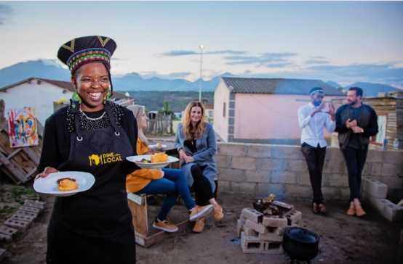
TOERISME IN DE TOWNSHIP
Hierdoor kunnen inwoners hun cultuur vieren en delen – een cultuur die onder apartheid werd onderdrukt en gekleineerd.
Leer elkaar kennen terwijl u samen aan tafel zit en een maaltijd deelt
Het doorbreken van raciale barrières door blanken en zwarten samen aan tafel te brengen

Slide 46
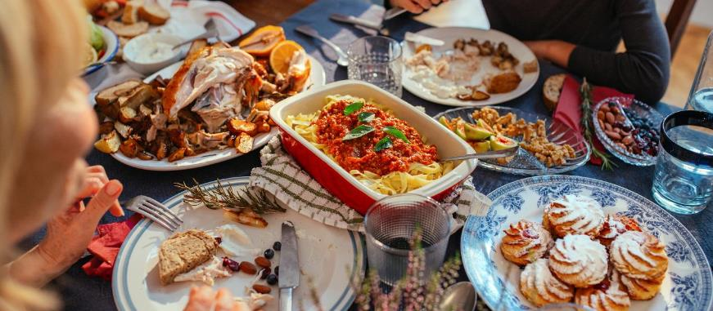
05
SAMENVATTING & CONCLUSIE
Notes:
46

Slide 47
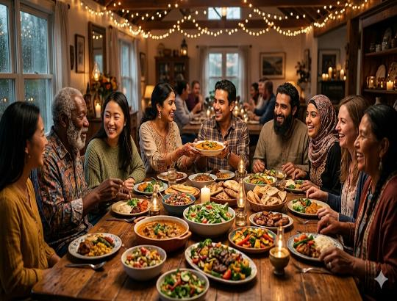
SAMENVATTING & CONCLUSIES
De eetcultuur vormt de persoonlijke en collectieve identiteit door middel van familietradities, nationale gerechten, religieuze gebruiken en migratie-ervaringen, en weerspiegelt tegelijkertijd maatschappelijke veranderingen, economische factoren en machtsverhoudingen.
Onze relatie met en gevoelens over voedsel vinden hun oorsprong in de Columbian Exchange en zijn ook gevormd door krachten als kolonialisme, migratie en familierelaties.
Onze culturele identiteit hangt nauw samen met voedsel en wordt gevormd door de krachten van de geschiedenis, machtsverhoudingen en de gevoelens van liefde, zorgzaamheid en welzijn die gepaard gaan met het delen van voedsel met onze dierbaren.

Slide 48

WILT U MEER WETEN?
Vivian Elebiyo-Okojie beschrijft haar culinaire reis in een diepgaand verkennend artikel dat je op een dieper niveau over eten laat nadenken en inzicht geeft in wat eten werkelijk is.
Voedsel is meer dan alleen een biologische noodzaak, het is liefde, muziek, cultuur en nog veel meer.
SPREKER BIO: Vivian Elebiyo-Okojie is een gesprekspartner op het gebied van eten, geloof en cultuur, die haar platform gebruikt om de kunst en filosofie van eten, geloof en cultuur te delen.
Er is iets met eten | Vivian Elebiyo-Okojie | TEDxAlief

Slide 49
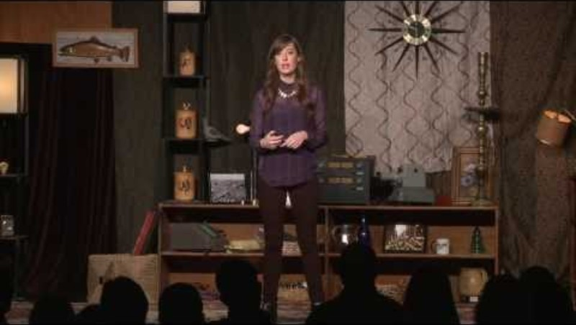
WILT U MEER WETEN?
Eten is niet alleen cultuur, het is ook diplomatie: Leah Selim bij TEDxGowanus

Slide 50
BEDANKT
Volg onze reis
www.foodecocultureedu.eu
Notes:
50

